Slide 1
San Valentín
Materia: tecnología nombre de el alumno: Héctor castro

Slide 2
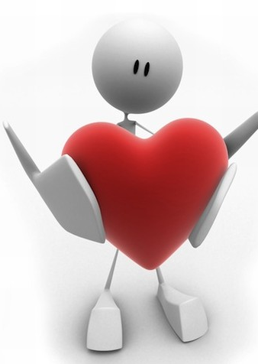
¿Qué es san Valentín’?
Para unos, está la celebración del día del amor y la amistad y para otros, es un festejo católico conmemorando al santo de los enamorados. A San Valentín se le recuerda por ser un religioso que defendía y casaba a jóvenes enamorados en la Antigua Roma en el siglo III.

Slide 3

¿Qué ocurre en san Valentín?
Un día muy especial para muchos, donde se resalta la importancia del amor y que, pese a la creencia de su origen comercial, viene de mucho antes. Concretamente del siglo III en Roma y la muerte de Valentín, un sacerdote sentenciado por celebrar en secreto matrimonios de jóvenes enamorados.

Slide 4
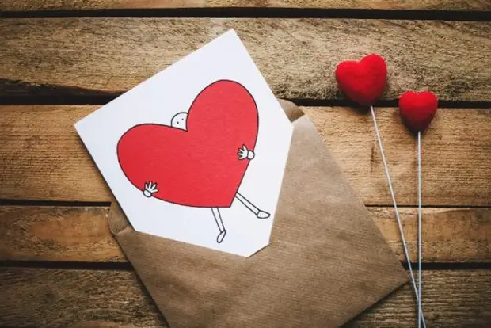
ejemplos

Slide 5
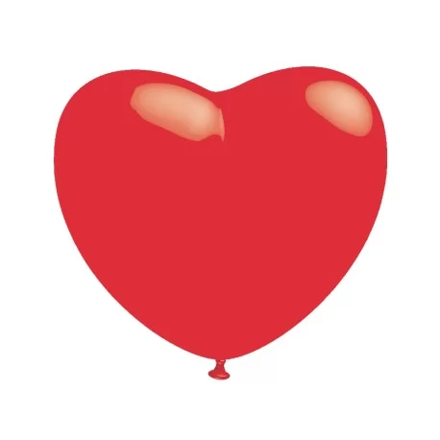
tarjeta
Querida hermana gracias por aconsejarme muchas cosas y también muchas por ayudarme en accesorias de matemáticas también por cuidarme ya se que no me e portado tan bien pero nos llevamos por muchos años.

Slide 6
Adiós

